Slide 1

14 décembre 2018
8c lesson français!
Bienvenue dans notre classe!

Slide 2


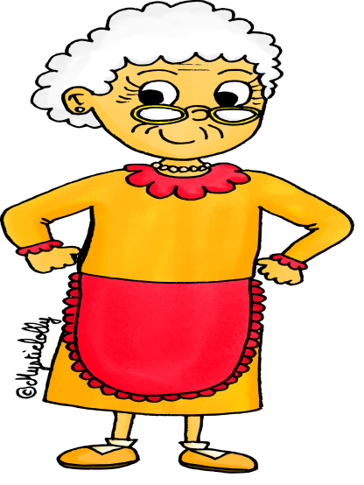
Jouez avec votre famille!

Slide 3
Qui fait quoi dans la maison?
Il est toujours stressé et il travaille tout le temps! Il trouve le temps libre pendant le weekend pour jouer avec moi.
Qui est-ce?
Mon père
Mon grand-père
Mon oncle

Slide 4
C’est une personne libre et créative, elle aime me donner des conseils et de me faire des reproches quand je suis un peu vilaine ou paresseuse. Notre chien l’aime profondément.
Ma tata
Ma mère
Ma grand-mère

Slide 5
Chaque dimanche cette personne prépare le dîner familial et on l’aide laver la vaisselle après le souper. Son passe temps favori est la lecture des contes de fées!
a) Ma cousine
b) Ma grand-mère
c) Μon amie Christelle

Slide 6
Des activités ludiques!
Déclencheur et causerie!
Éduca-thème la famille et les réseaux scolaires!
Échange scolaire à l’étranger!
Εst- ce que vous avez participé aux échanges scolaires à l’étranger?

Slide 7
Les échanges scolaires et la mobilité des élèves!
Élèves, apprentis et établissements scolaires ont la possibilité de participer à des échanges en Europe. Grâce à différents programmes et partenariats, il devient facile d'étudier, de se former ou encore d'effectuer un stage dans des pays comme l'Allemagne, le Royaume-Uni ou l'Espagne.

Slide 8
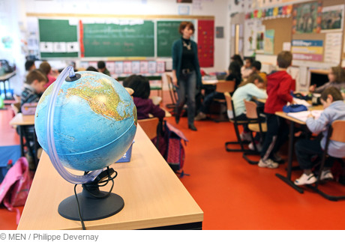

Slide 9
Écrivez dans un paragraphe les avantages de l’échange scolaire!
Votre texte va être écrit en français!
3-4 lignes!

Slide 10
Quiz!
Les échanges scolaires mondiaux sont de plus en plus importants parce qu’ils permettent aux jeunes à découvrir un pays et sa culture.
Oui Non Je ne sais pas
Grâce aux échanges scolaires, l’élève devient plus responsable et il/elle respecte les règles de vie scolaire.
Oui Non Je ne sais pas

Slide 11
L’intégration de l’élève au sein d’une nouvelle école est trop difficile et déroutant.
Oui Non Je ne sais pas
Avec l’ échange scolaire, l’élève peut développer ses compétences linguistiques dans un autre pays.
Oui Non Je ne sais pas

Slide 12
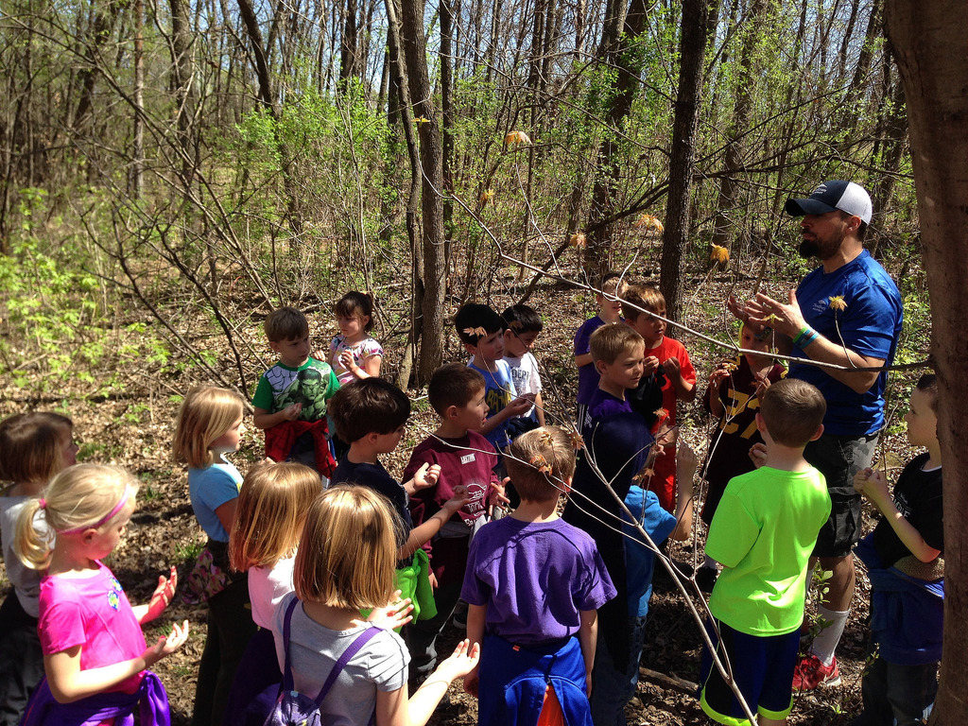
Un vidéo sur l’échange scolaire
https://www.youtube.com/watch?v=r08CQtipmmY
Durée du vidéo seulement les premiers 5 min.

